Slide 1
Categorización de artículos
[1] Predicting Dog Emotions Based on Posture Analysis Using DeepLabCut
Metodologías computacionales - Machine learning - Enfoques de machine learning - Redes neuronales
[2] Canine Behaviour Interpretation Framework Using Deep Graph Model
Metodologías computacionales - Modelación y simulación - Desarrollo y análisis de modelos - Metodologías de modelamiento
[3] A Preliminary Work on Dog Emotion Recognition
Metodologías computacionales - Machine learning - Enfoques de machine learning - Redes neuronales

Slide 2
Identificación de las revistas de los artículos
Artículo | Revista
[1] Predicting Dog Emotions Based on Posture Analysis Using DeepLabCut | Future Internet
[2] Canine Behaviour Interpretation Framework Using Deep Graph Model | Nature Reviews Physics
[3] A Preliminary Work on Dog Emotion Recognition | Communications of the ACM

Slide 3
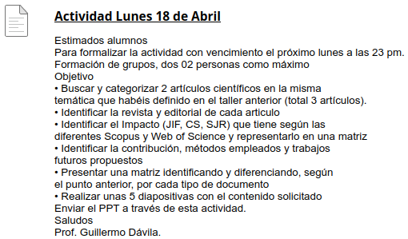
Identificación del impacto
Revista | JIR | CS | SJR
[1] Future Internet | 0.7 (2020) 0.65 (2019) | 4.1 | Índice H: 28
[2] Nature Reviews Physics | 2.33 (2020) | 17.2 | Índice H: 29
[3] Communications of the ACM | 5.61 (2020) 7.04 (2019) | 11.3 | Índice H: 214

Slide 4
Artículo | Contribución | Métodos empleados | Trabajos futuros propuestos
[1] Predicting Dog Emotions Based on Posture Analysis Using DeepLabCut | Detector de emociones de ira, miedo, alegría y relajación de perros que sigue un algoritmo de machine learning | Preprocesamiento de imágenes para identificar puntos de referencia y desarrollar una red neuronal mediante un algoritmo de machine learning | Ampliar la investigación en la emoción de la felicidad ya que es muy ambigua, además de usar sensores en adición a las imágenes.
[2] Canine Behaviour Interpretation Framework Using Deep Graph Model | Modelo para analizar el comportamiento de los perros de la raza beagle, el cual recibía fotos y se desarrollaba un modelo gráfico las partes del cuerpo de los perros. | Recolección de fotos para clasificar el comportamiento de los perros usando machine learning. | -
[3] A Preliminary Work on Dog Emotion Recognition | Desarrollo de una red neuronal convolucional para identificar las emociones de alegría, enojo y neutral de los perros mediante fotos de estos. | Red neuronal convolucional y machine learning para procesado de imágenes | Ampliar las emociones a identificar, además de aumentar las variables de la red neuronal para aumentar su precisión.

